Slide 1
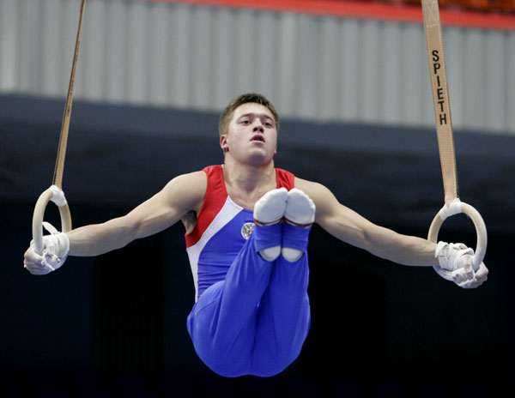
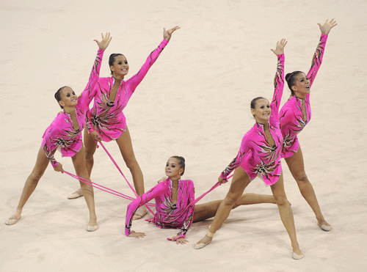
ГИМНАСТИКА

Slide 2
Гимнастика - это слово греческое и значит обнаженный.
В Древней Греции какое-то время физическими упражнениями занимались без одежды, так как считали, и об этом очень хорошо сказал Владимир Маяковский, что “в мире нет прекрасней одежи, чем бронза мускулов и свежесть кожи”. Гимнастика в те времена включала в себя и игры, и бег, и прыжки, и единоборства, и танцы. Словом, почти все виды физических упражнений, которые тогда существовали. А направленность гимнастики была комплексной - и для физического, и для духовного совершенствования человека. В здоровом теле - здоровый дух. Очень подходящая характеристика для тех, кто занимался гимнастикой. Аристотель вообще считал, что образ жизни свободного человека немыслим без занятий гимнастикой.

Slide 3
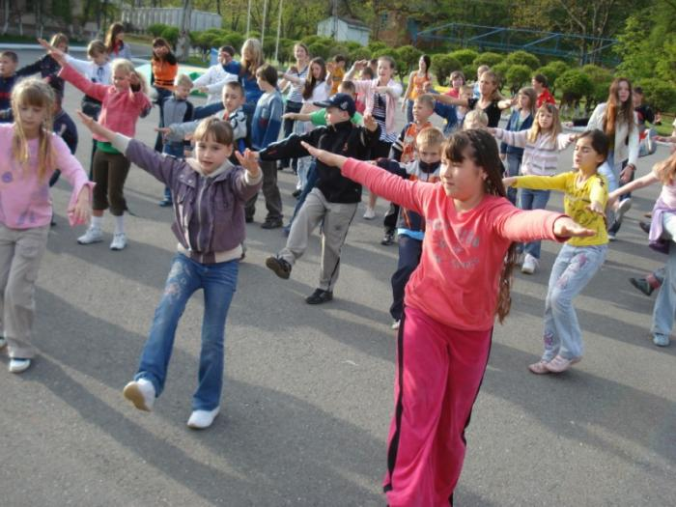
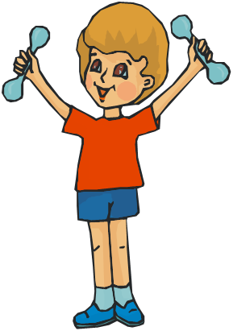
Какие виды гимнастики бывают?
Один из наиболее распространенных видов утренней гимнастики – оздоровительный. Его смысл заключается в том, чтобы при помощи упражнений разогреть мышцы, дать им проснуться, зарядиться энергией. Начинается гимнастика с растягивания мышц. Сначала идут вращения головой, разминка конечностей, наклоны, а за ними следуют приседания, хлопки, бег на месте. В принципе, разработать комплекс упражнений для утренней разминки можно самостоятельно.

Slide 4
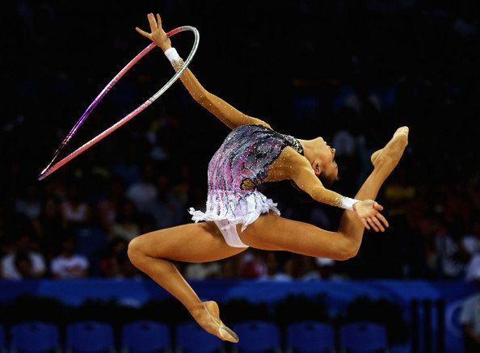
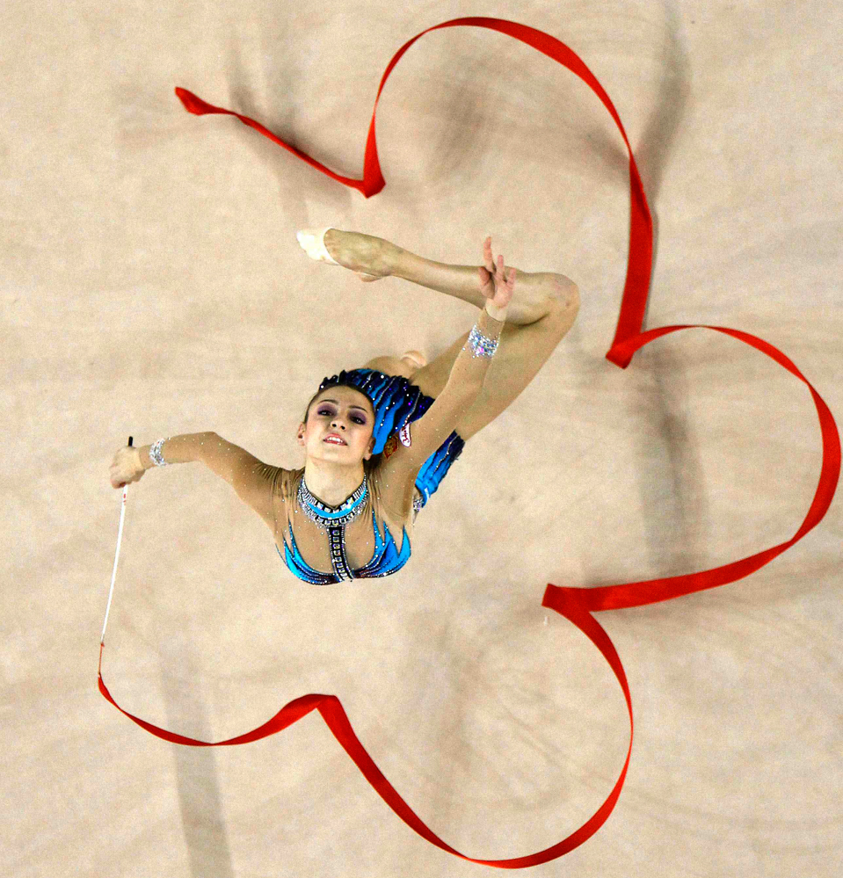
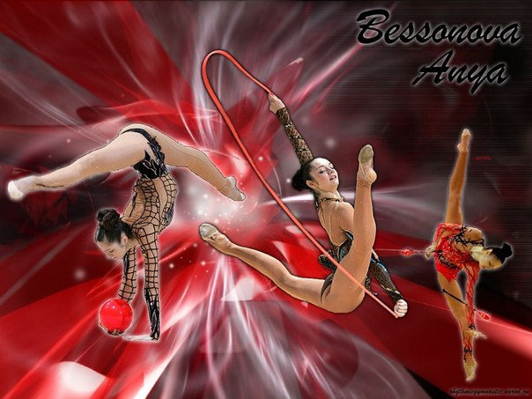
Гимнастика художественная
Художественная гимнастика, это соревновательный вид спорта.
Многие считают, что это вообще самый красивый вид спорта, художественная гимнастика - это чисто женский вид спорта.

Slide 5
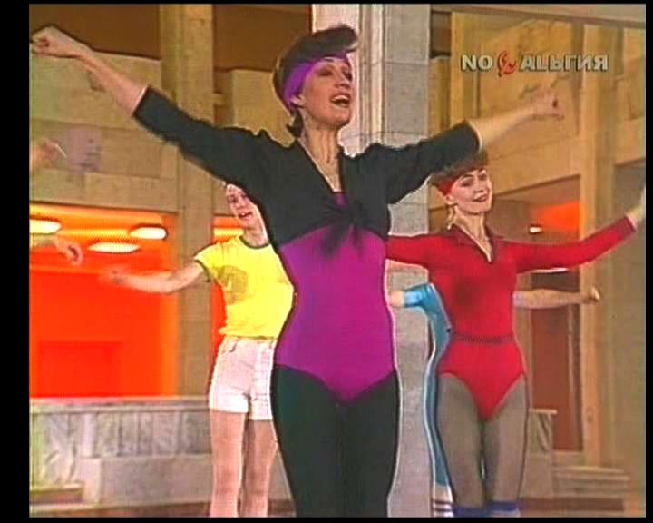
Гимнастика ритмическая
Ритмическая гимнастика — традиционный вид гимнастики оздоровительно-развивающей направленности, основанный на подчинении двигательных действий задающему ритм и темп музыкальному сопровождению.

Slide 6
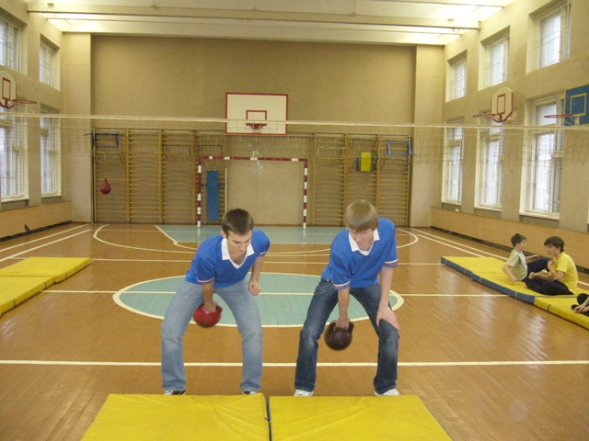
Гимнастика атлетическая
Атлетическая гимнастика — это система гимнастических упражнений, направленная на развитие силовых качеств и способностей «ими пользоваться». Атлетическая гимнастика — традиционный вид гимнастики оздоровительно-развивающей направленности, сочетающий силовую тренировку с разносторонней физической подготовкой, гармоническим развитием и укреплением здоровья в целом.

Slide 7
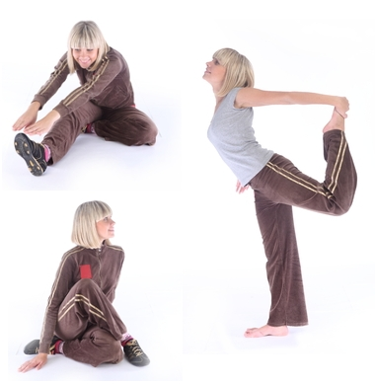
Гимнастика "дамская" или калланетика
Калланетика (калланетик) - это комплекс гимнастических упражнений, разработанный американкой Каллан Пинкней .Это система комплексных статических упражнений, направленных на сокращение и растяжение мышц. Считается, что один час занятий калланетикой дает организму нагрузку, которая равна семи часам классического шейпинга или 24 часам аэробики.

Slide 8
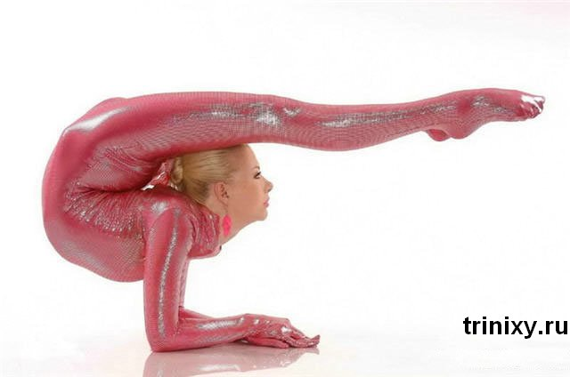
Гимнастика для увеличения гибкости или стретчинг
Стретчинг (Stretching) – это система упражнений, основная цель которых – растяжка связок и мышц, а также повышение гибкости тела. Название этого направления фитнеса позаимствовано из английского языка: слово Stretch в переводе на русский означает «эластичность, растяжение».

Slide 9
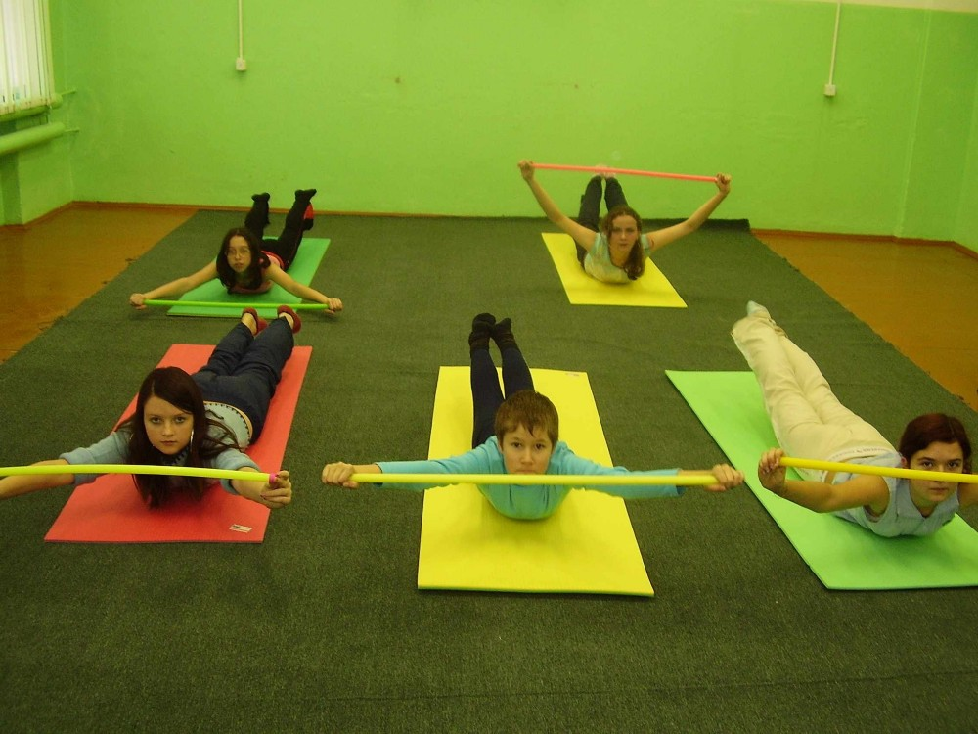
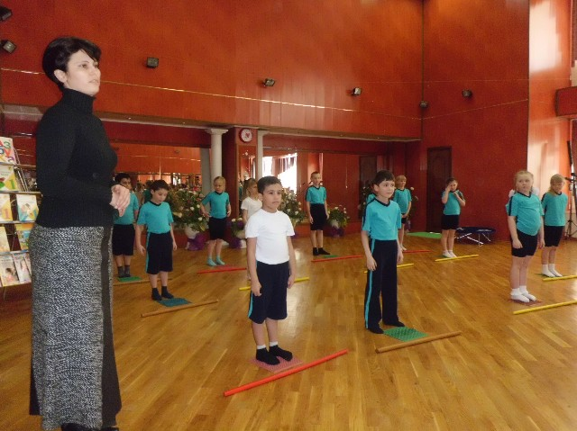
Гимнастика корригирующая
Гимнастика корригирующая – т.е. лечебная гимнастика.,
направленная на исправление или предупреждение дальнейшего развития деформаций опорно-двигательного аппарата и нарушений осанки.

Slide 10
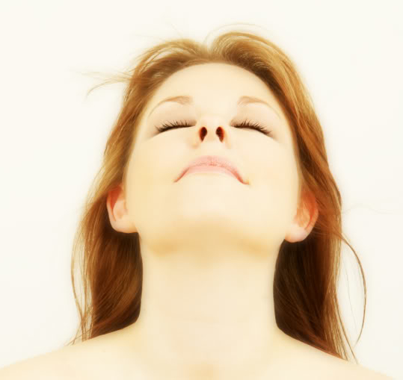
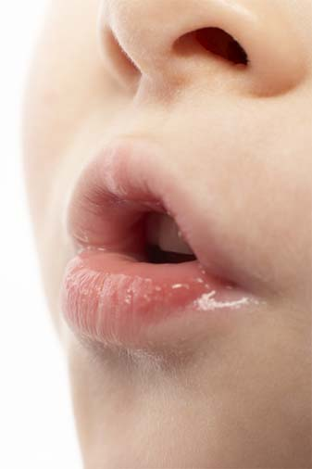
Гимнастика дыхательная
С помощью несложных и легких в освоении упражнений дыхательной гимнастики мы можем значительно улучшить свое здоровье...
С помощью этих упражнений мы ускорим кровообращение, увеличим приток кислорода в кровь. Кровь разнесет живительный кислород по Вашей энергосистеме. Органы и энергетические центры тела получат долгожданный глоток энергии, а тело — заряд бодрости.
Эти упражнения:
Омолодят Ваше тело и снимут усталость
Обеспечат обильный приток кислорода в кровь, ускорят обмен веществ, сгонят лишний вес, выведут из тела непрошенных гостей — вредные вещества (токсины, шлаки, соли)
Укрепят мышцы, сухожилия и суставы
Улучшат кровообращение и циркуляцию энергии
Очистят и укрепят внутренние органы и энергетическую структуру тела

Slide 11
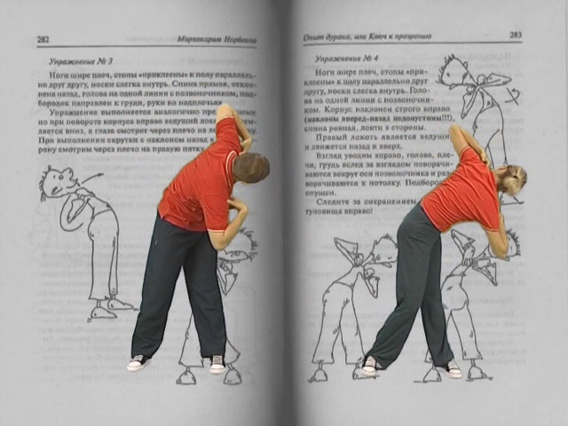
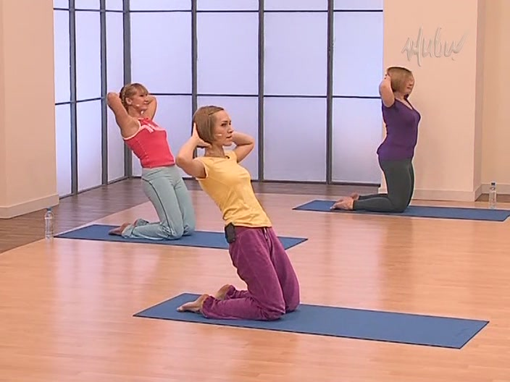
Гимнастика суставная
Суставная гимнастика это не физзарядка, это специально подобранные упражнения, направленные на нормализацию функции позвоночника. Это означает устранение всевозможных недугов и сбоев в работе нездоровых органов. И еще. В результате регулярного выполнения гимнастики для суставов ваш рост увеличится на 1-3 см за счет восстановления нормального расстояния между позвонками.

Slide 12
ТЕХНИКА БЕЗОПАСНОСТИ
ИНСТРУКЦИЯ по охране труда при проведении занятий по гимнастике ИОТ-03-09
I. Общие требования безопасности
К занятиям допускаются учащиеся:
отнесенные по состоянию здоровья к основной и подготовительной медицинским группам;
прошедшие инструктаж по мерам безопасности;
имеющие спортивную обувь и форму, не стесняющую движений и соответствующую теме и условиям проведения занятий.
Не выполняйте упражнения при наличии свежих мозолей на руках.
Выполняя упражнения потоком (один за другим) соблюдайте достаточные интервал и дистанцию. Не выполняйте сложные элементы без страховки, если нет уверенности в их выполнении.
Учащийся должен знать и выполнять инструкцию при занятиях спортивной гимнастикой.
За несоблюдение мер безопасности учащийся может быть не допущен или отстранен от участия в учебном процессе.

Slide 13
II. Требования безопасности перед началом занятий Учащийся должен:
переодеться в раздевалке, надеть на себя спортивную форму и обувь;
снять с себя предметы, представляющие опасность для других занимающихся (серьги, браслеты, часы и т. д.);
убрать из карманов спортивной формы колющиеся и другие посторонние предметы;
под руководством учителя подготовить инвентарь и оборудование, необходимые для проведения занятия;
по команде учителя встать в строй для общего построения.
III. Требования безопасности во время занятий Учащийся должен:
вытирать руки насухо
выполнять сложные элементы и упражнения со страховкой;
при выполнении прыжков и соскоков приземляться мягко на носки ног, пружинисто приседая;
при появлении во время занятия боли в руках, покраснения кожи, водяных пузырей на ладонях прекратить занятие и сообщить об этом учителю;
переходить от снаряда к снаряду организованно, по общей команде, способом, указанным учителем.

Slide 14
! Не стойте близко к снаряду при выполнении упражнения другим учащимся, не отвлекайте и не мешайте ему.
Выполняйте вольные и акробатические упражнения на матах или ковре. Перед выполнением упражнения убедитесь, что на ковре или матах нет посторонних предметов или учащихся, которые могут помешать выполнить задание. Во время выполнения упражнений не выбегайте на ковер, не мешайте другим.
IV. Требования безопасности при несчастных случаях и экстремальных ситуациях Учащийся должен:
при получении травмы или ухудшении самочувствия прекратить занятия и поставить в известность учителя физкультуры;
с помощью учителя оказать травмированному первую медицинскую помощь, при необходимости доставить его в больницу или вызвать «скорую помощь»;
при возникновении пожара в спортзале немедленно прекратить занятие, организованно, под руководством учителя покинуть место проведения занятия через запасные выходы согласно плану эвакуации;
по распоряжению учителя поставить в известность администрацию учебного заведения и сообщить о пожаре в пожарную часть.

Slide 15
V. Требования безопасности по окончании занятий Учащийся должен:
под руководством учителя убрать спортивный инвентарь в места его хранения;
организованно покинуть место проведения занятия;
переодеться в раздевалке, снять спортивный костюм и спортивную обувь;
вымыть с мылом руки.

